Slide 1
Презентация программы
Фёдора Архипенкова

Slide 2
Цель моего проекта - автоматизировать обработку фотографий электрических опор электросетевой компании. Моя программа поможет в уточнении местонахождения объекта съёмки определении технических характеристик и переименовании фотографий электрических опор для последующего использования в паспортизации объектов.
В республике Коми более 300 000 опор электрических сетей с различными характеристиками. Фотография опоры изначально не связана с конкретной опорой.

Slide 3
Для выполнения поставленной задачи, я создал собственный API сервис, который принимает координаты, силы напряжения, количество опор, максимальное расстояние до опоры. Пример запроса: https://flasktest.spin-one.ru/api/geo/50.97598/60.43534/'110 кВ'/10/100000.

Slide 4
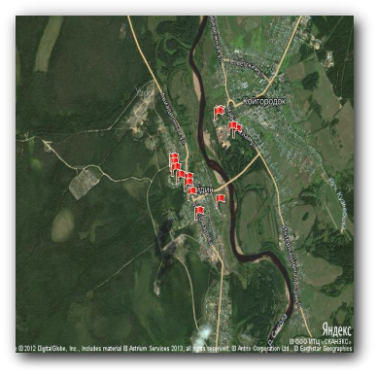
Для программы я использовал библиотеку создания интерфейсов PyQT5, библиотеку работы с изображениями Pillow. Библиотеку requests для обращения к API сервису яндекса, чтобы получать изображения карты/спутника с пометками объектов.

Slide 5
Моя программа нужна работникам электросетевой компании, аналогов не было найдено, так как задача узкоспециализирована.

Slide 6
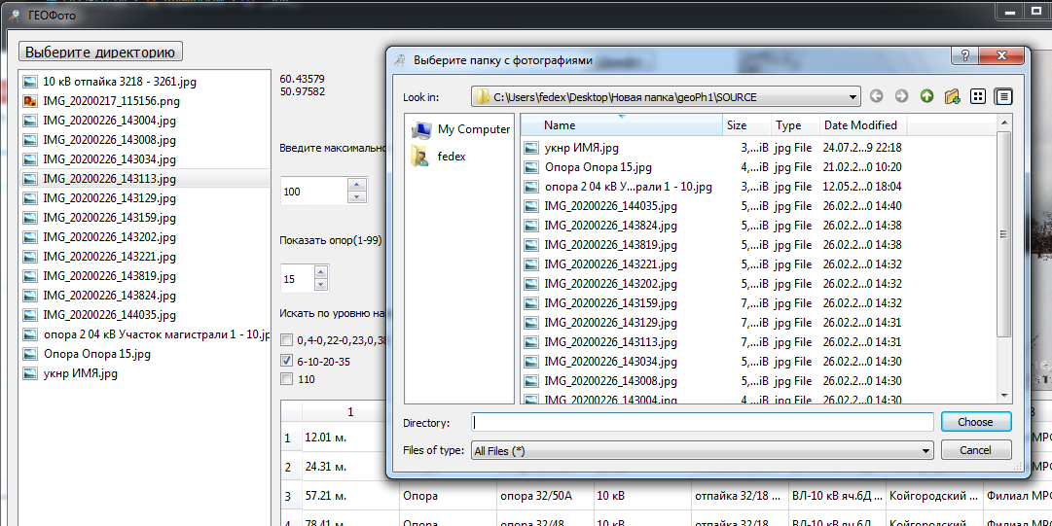
Моя программа запрашивает у пользователя директорию с фотографиями. Позволяет настроить критерии отборов в базе данных характеристик опор по силе напряжения, максимальное расстояние до опоры, количество опор.

Slide 7
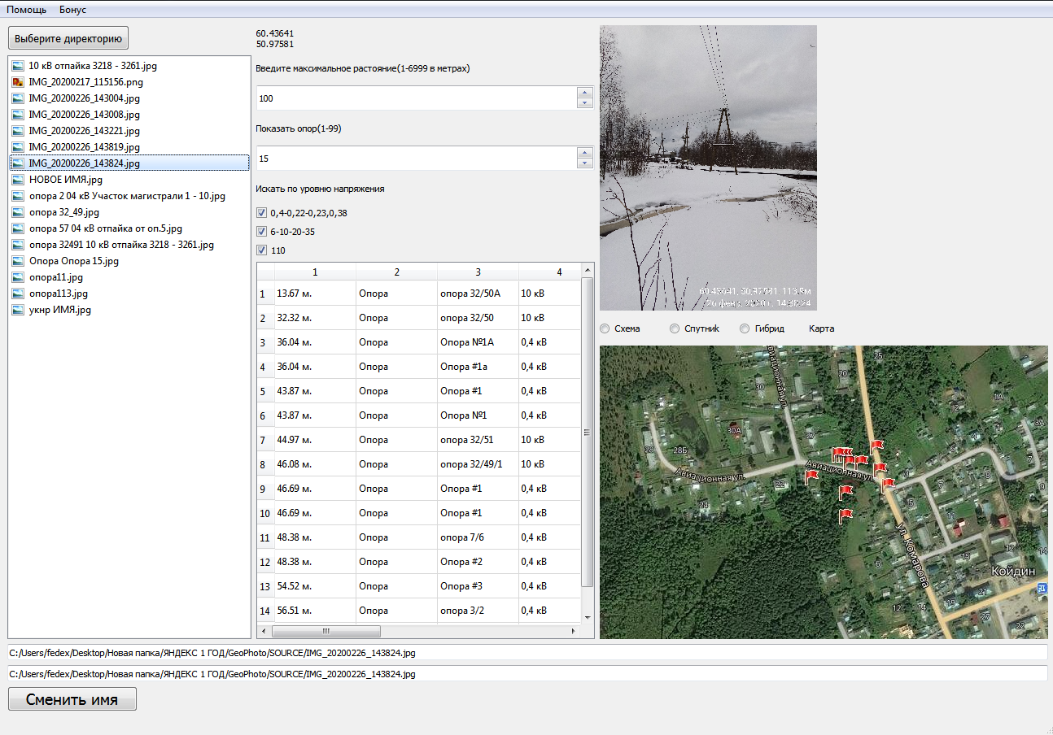
После настройки выбираем фотографию, срабатывает алгоритм, который ищет координаты в тегах фотографии, показывается фото в уменьшенном формате и карта этого места с пометками опор, ближайшие к ней опоры из базы данных, расстояние до опоры, и другие данные опор, получив эти данные ч помощью запроса, так же показывается путь к фото и то во что будет переименован файл.

Slide 8
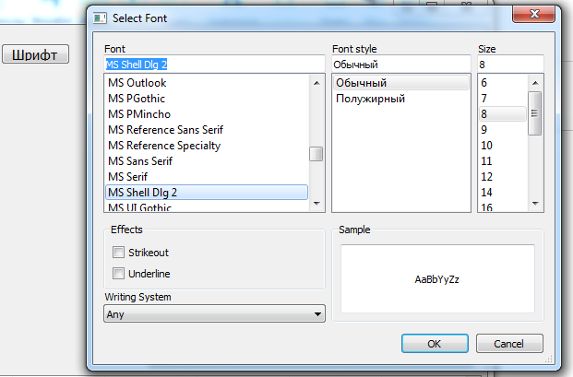
Можно заменить шрифт у виджетов программы

Slide 9
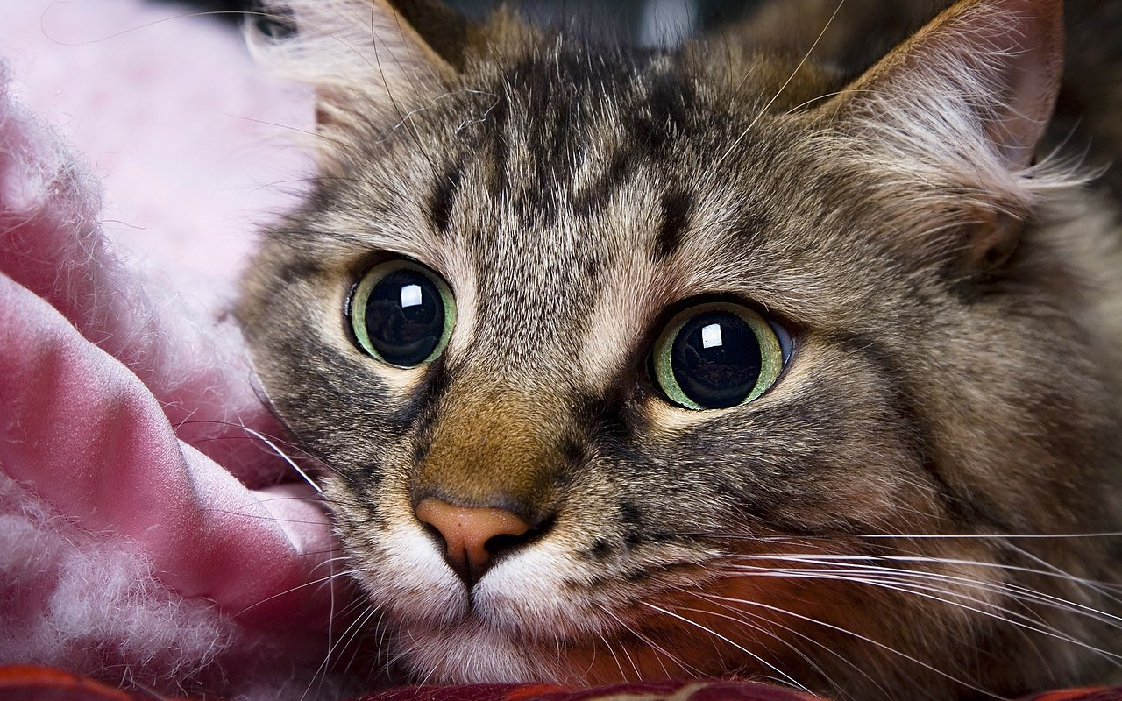
Всё, конец, можете полюбоваться котиком

